Slide 1
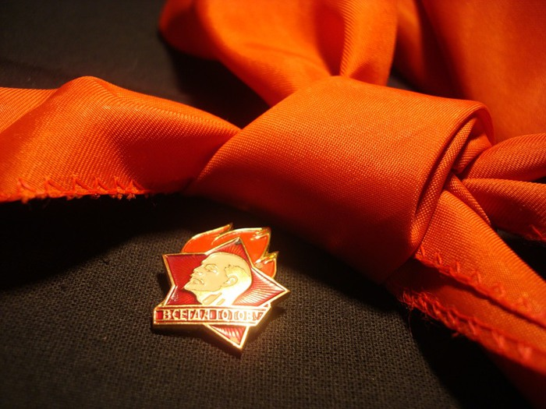
Пионеры – герои
Информационные минуты
5-6 классы

Slide 2
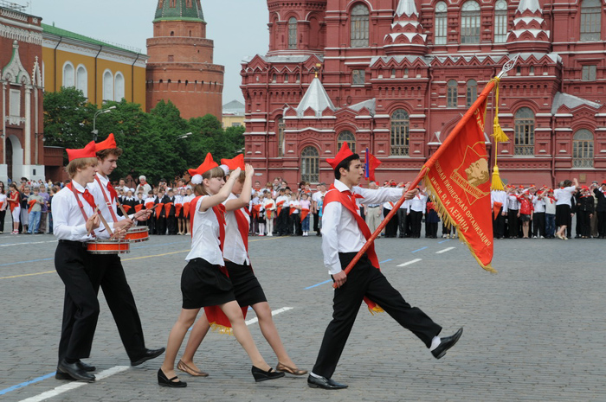
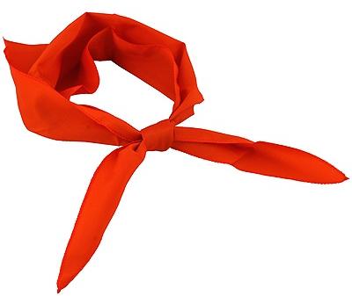
Пионерская организация
В эпоху СССР существовала Пионерская организация – массовое сообщество детей и подростков в возрасте от 9 до 14 лет.
В старых семейных альбомах можно отыскать фотографии, где юные дедушки и бабушки в кругу своих сверстников в пионерских галстуках стоят на торжественной линейке, отдают салют под звуки горна и барабана. А на команду старшего пионервожатого: «Будь готов!» – дружно отвечают: «Всегда готов!» У кого-то папы и мамы ещё застали то время, когда их принимали в пионеры.

Slide 3
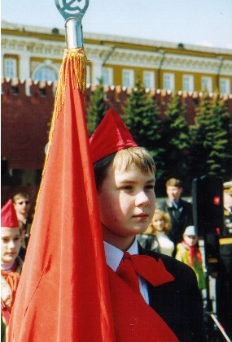
Законы пионеров
Пионер предан Родине.
Пионер держит равнение на героев борьбы и труда.
Пионер – чтит память павших борцов, и готовиться стать защитником Родины.
Пионер настойчив в учении, труде и спорте.
Пионер честный и верный товарищ.

Slide 4
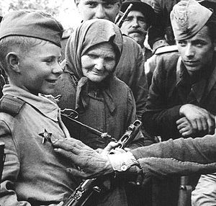
Пионеры Великой Отечественной войны
До войны это были самые обыкновенные мальчишки и девчонки. Учились, помогали старшим, играли, бегали-прыгали, разбивали носы и коленки. Их имена знали только родные, одноклассники, да друзья. Пришел час – они показали, каким огромным может стать маленькое детское сердце, когда разгорается в нем священная любовь к родине и ненависть к ее врагам.
С началом Великой Отечественной войны пионеры стремились во всём помогать взрослым в борьбе с врагом, как в тылу, так и на фронте, в партизанских отрядах и в подполье. Пионеры становились разведчиками, партизанами, юнгами на военных кораблях, помогали укрывать раненых.
За боевые заслуги в годы Великой Отечественной войны десятки тысяч детей и пионеров были награждены орденами и медалями.

Slide 5
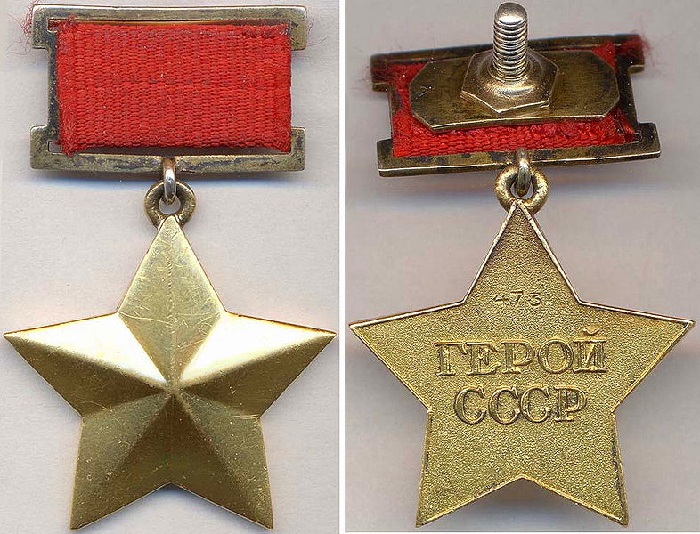
Звание Героя СССР
Герой Советского Союза – высшая степень отличия СССР. Почётное звание, которого удостаивали за совершение подвига или выдающихся заслуг во время боевых действий, а также, в виде исключения, и в мирное время.
Звание впервые установлено 16 апреля 1934 г, дополнительный знак отличия для Героя Советского Союза медаль «Золотая Звезда» учреждена 1 августа 1939 г.

Slide 6
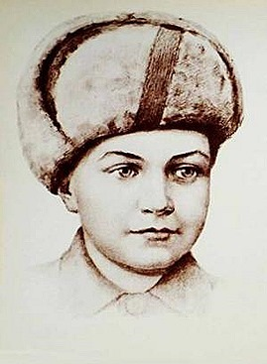
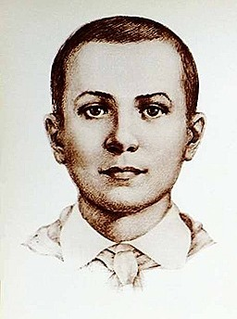
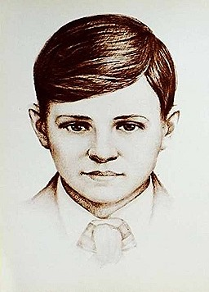
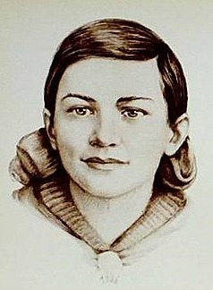
Пионеры-герои
Четверо пионеров времён Великой Отечественной войны были удостоены звания Героя Советского Союза:
Лёня Голиков
Марат Казей
Валя Котик
Зина Портнова

Slide 7
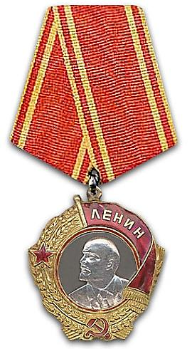
Орден Ленина
Орден Ленина являлся высшей наградой СССР за особо выдающиеся заслуги в революционном движении, трудовой деятельности, защите социалистического Отечества, развитии дружбы и сотрудничества между народами, укреплении мира и иные особо выдающиеся заслуги перед Советским государством и обществом. Орден Ленина учреждён 6 апреля 1930 года.
Ордена Ленина были удостоены :
Толя Шумов,
Витя Коробков,
Володя Казначеев.

Slide 8
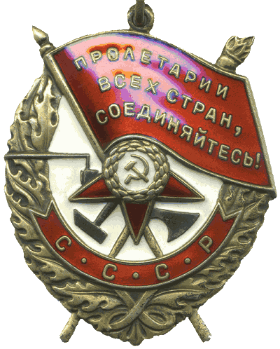
Орден Красного Знамени
Орден Красного Знамени – первый из советских орденов. Был учреждён для награждения за особую храбрость, самоотверженность и мужество, проявленные при защите социалистического Отечества.
Ордена Красного Знамени были удостоены:
Володя Дубинин,
Юлий Кантемиров,
Андрей Макарихин,
Кравчук Костя.

Slide 9
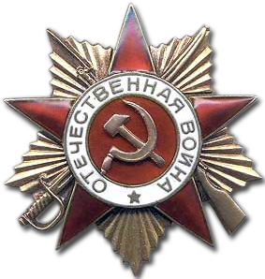
Орден Отечественной войны
Орден Отечественной войны – военный орден СССР, учреждённый 20 мая 1942 г. Им награждались лица рядового и начальствующего состава Красной Армии, Военно- Морского Флота, войск НКВД и партизанских отрядов, проявившие в боях за Советскую Родину храбрость, стойкость и мужество, а также военнослужащие, которые своими действиями способствовали успеху боевых операций наших войск.
Ордена Отечественной войны 1-й степени были удостоены:
Петя Клыпа,
Валерий Волков,
Саша Ковалёв.

Slide 10
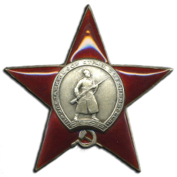
Орден Красной звезды
Орден Красной Звезды учреждён 6 апреля 1930 г. для награждения за большие заслуги в деле обороны СССР, за мужество и отвагу, проявленные при исполнении воинского или служебного долга, в условиях, сопряжённых с риском для жизни, как в военное, так и в мирное время.
Ордена Красной звезды были удостоены:
Володя Саморуха,
Шура Ефремов,
Ваня Андрианов,
Витя Коваленко,
Лёня Анкинович.

Slide 11
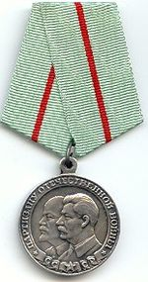
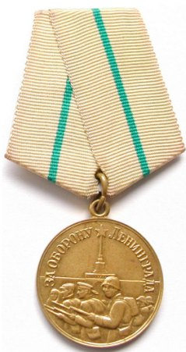
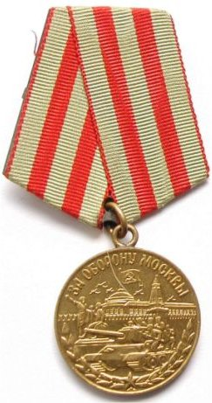
Сотни пионеров были награждены медалью «Партизану Великой Отечественной войны», свыше 15 тыс. – медалью «За оборону Ленинграда», свыше 20 тыс. медалью «За оборону Москвы».
Медаль «Партизану
Отечественной войны»
Медаль «За оборону
Ленинграда»
Медаль «За оборону
Москвы»

Slide 12
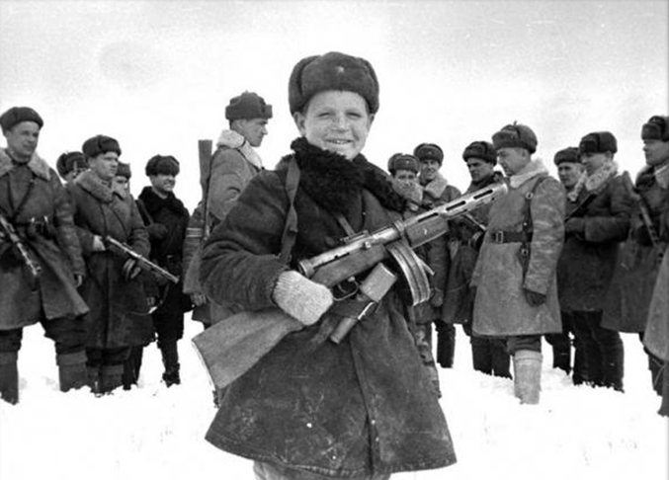
Книги почёта
Впоследствии погибшие пионеры, совершившие подвиги в годы Великой Отечественной войны, были внесены в официальный список пионеров-героев. В списке Книги почёта Всесоюзной пионерской организации указано более 60 имен пионеров-героев.
Приведём несколько документальных рассказов о судьбах пионеров-героев.

Slide 13
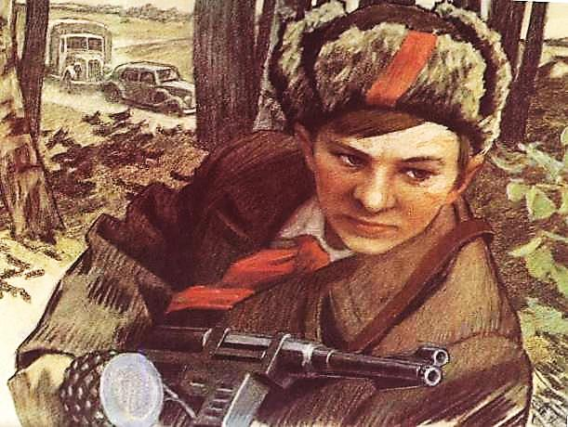
Валя Котик
Он родился 11 февраля 1930 года в селе Хмелевка Шепетовского района Хмельницкой области. Учился в школе №4 города Шепетовки, был признанным вожаком пионеров, своих ровесников.
Когда в Шепетовку ворвались фашисты, Валя Котик вместе с друзьями решил бороться с врагом. Ребята собрали на месте боев оружие, которое потом партизаны на возу с сеном переправили в отряд.
Присмотревшись к мальчику, коммунисты доверили Вале быть связным и разведчиком в своей подпольной организации. Он узнавал расположение вражеских постов, порядок смены караула.
Фашисты наметили карательную операцию против партизан, а Валя, выследив гитлеровского офицера, возглавлявшего карателей, убил его...
Когда в городе начались аресты, Валя вместе с мамой и братом Виктором ушел к партизанам. Пионер, которому только-только исполнилось четырнадцать лет, сражался плечом к плечу со взрослыми, освобождая родную землю. На его счету - шесть вражеских эшелонов, взорванных на пути к фронту. Валя Котик был награжден орденом отечественной войны 1 степени, медалью «Партизану Отечественной войны» 2 степени.
Валя Котик погиб как герой, и Родина посмертно удостоила его званием Героя Советского Союза. Перед школой, в которой учился этот отважный пионер, поставлен ему памятник. И сегодня пионеры отдают герою салют.

Slide 14
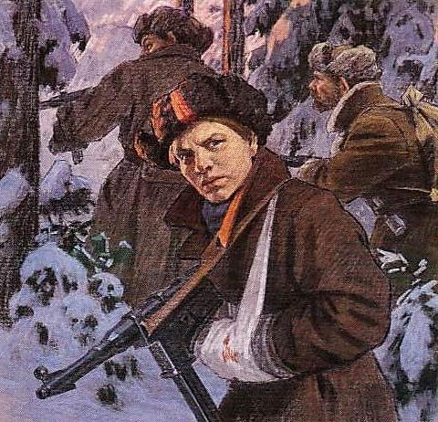
Марат Казей
Война обрушилась на белорусскую землю. В деревню, где жил Марат с мамой, Анной Александровной Казей, ворвались фашисты. Осенью Марату уже не пришлось идти в школу в пятый класс. Школьное здание фашисты превратили в свою казарму. Враг лютовал.
За связь с партизанами была схвачена Анна Александровна Казей, и вскоре Марат узнал, что маму повесили в Минске. Гневом и ненавистью к врагу наполнилось сердце мальчика. Вместе с сестрой, комсомолкой Адой, пионер Марат Казей ушел к партизанам в Станьковский лес. Он стал разведчиком в штабе партизанской бригады. Проникал во вражеские гарнизоны и доставлял командованию ценные сведения. Используя эти данные, партизаны разработали дерзкую операцию и разгромили фашистский гарнизон в городе Дзержинске...
Марат участвовал в боях и неизменно проявлял отвагу, бесстрашие, вместе с опытными подрывниками минировал железную дорогу.
Марат погиб в бою. Сражался до последнего патрона, а когда у него осталась лишь одна граната, подпустил врагов поближе и взорвал их... и себя.
За мужество и отвагу пионер Марат Казей был удостоен звания Героя Советского Союза в 1965 году –через 21 год после гибели. В городе Минске поставлен памятник юному герою.

Slide 15
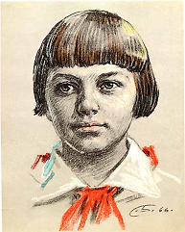
Зина Портнова
Война застала ленинградскую пионерку Зину Портнову в деревне Зуя, куда она приехала на каникулы, – это неподалеку от станции Оболь Витебской области. В Оболи была создана подпольная комсомольско-молодежная организация "Юные мстители", и Зину избрали членом ее комитета. Она участвовала в дерзких операциях против врага, в диверсиях, распространяла листовки, по заданию партизанского отряда вела разведку.
…Стоял декабрь 1943 года. Зина возвращалась с задания. В деревне Мостище ее выдал предатель. Фашисты схватили юную партизанку, пытали. Ответом врагу было молчание Зины, ее презрение и ненависть, решимость бороться до конца. Во время одного из допросов, выбрав момент, Зина схватила со стола пистолет и в упор выстрела в гестаповца.
Вбежавший на выстрел офицер был также убит наповал. Зина пыталась бежать, но отважная юная пионерка была зверски замучена, но до последней минуты оставалась стойкой, мужественной, несгибаемой. И Родина посмертно отметила ее подвиг высшим своим званием – званием Героя Советского Союза (1958 г).

Slide 16
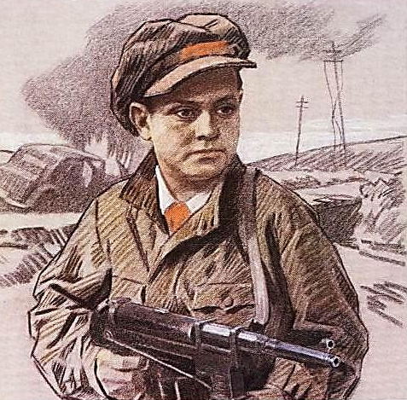
Лёня Голиков
Рос в деревне Лукино, на берегу реки Поло. Когда его родное село захватил враг, мальчик ушел к партизанам.
Не раз он ходил в разведку, приносил важные сведения в партизанский отряд. И летели под откос вражеские поезда, машины, рушились мосты, горели вражеские склады...
Был в его жизни бой, который Леня вел один на один с фашистским генералом. Граната, брошенная мальчиком, подбила машину. Из нее выбрался гитлеровец с портфелем в руках и, отстреливаясь, бросился бежать. Леня - за ним. Почти километр преследовал он врага и, наконец, убил его. В портфеле оказались очень важные документы. Штаб партизан немедленно переправил их самолетом в Москву.
Немало было еще боев в его недолгой жизни! И ни разу не дрогнул юный герой, сражавшийся плечом к плечу со взрослыми. Он погиб под селом Острая Лука зимой 1943г., когда особенно лютовал враг, почувствовав, что горит под ногами у него земля, что не будет ему пощады...
2 апреля 1944 года был опубликован указ Президиума Верховного Совета СССР о присвоении пионеру-партизану Лене Голикову звания Героя Советского Союза.

Slide 17
Юта Бондаровская
Куда бы ни шла синеглазая девочка Юта, ее красный галстук неизменно был с нею…
Летом 1941 года приехала она из Ленинграда на каникулы в деревню под Псковом. Здесь настигла Юту грозная весть: война! Здесь увидела она врага. Юта стала помогать партизанам. Сначала была связной, потом разведчицей. Переодевшись мальчишкой-нищим, собирала по деревням сведения: где штаб фашистов, как охраняется, сколько пулеметов.
Возвращаясь с задания, сразу повязывала красный галстук. И словно силы прибавлялись! Юта поддерживала усталых бойцов звонкой пионерской песней, рассказом о родном своем Ленинграде…
И как же радовались все, как поздравляли партизаны Юту, когда пришло в отряд сообщение: блокада прорвана! Ленинград выстоял, Ленинград победил! В тот день и синие глаза Юты, и красный ее галстук сияли, как кажется, никогда.
Но еще стонала под вражеским игом земля, и отряд вместе с частями Красной Армии ушел помогать партизанам Эстонии. В одном из боев - у эстонского хутора Ростов - Юта Бондаровская, маленькая героиня большой войны, пионерка, не расставшаяся со своим красным галстуком, пала смертью храбрых. Родина наградила свою героическую дочь посмертно медалью «Партизану Отечественной войны» 1 степени, орденом Отечественной войны 1 степени.

Slide 18
Галя Комлева
Когда началась война, и фашисты приближались к Ленинграду, для подпольной работы в поселке Тарновичи - на юге Ленинградской области - была оставлена вожатая средней школы Анна Петровна Семенова. Для связи с партизанами она подобрала самых надежных своих пионеров, и первой среди них была Галина Комлева. Веселая, смела, любознательная девочка за шесть своих школьных лет была шесть раз награждена книжками с подписью: "За отличную учебу"
Юная связная приносила от партизан задания своей вожатой, а ее донесения переправляла в отряд вместе с хлебом, картошкой, продуктами, которые доставали с большим трудом. Однажды, когда посыльный из партизанского отряда не пришел в срок на место встречи, Галя, полузамерзшая, сама пробралась в отряд, передала донесение и, чуть погревшись, поспешила назад, неся новое задание подпольщикам.
Вместе с комсомолкой Тасей Яковлевой Галя писала листовки и ночью разбрасывала их по поселку. Фашисты выследили, схватили юных подпольщиков. Два месяца держали в гестапо. Жестоко избив, бросали в камеру, а утром снова выводили на допрос. Ничего не сказала врагу Галя, никого не выдала. Юная патриотка была расстреляна.
Подвиг Гали Комлевой Родина отметила орденом Отечественной войны 1 степени.

Slide 19
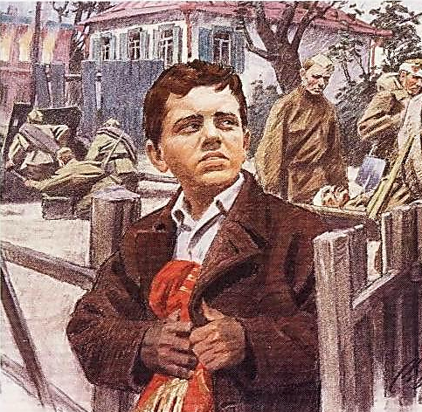
Костя Кравчук
11 июня 1944 года на центральной площади Киева были выстроены части, уходившие на фронт. И перед этим боевым строем зачитали Указ Президиума Верховного Совета СССР о награждении пионера Кости Кравчука орденом красного знамени за то, что спас и сохранил два боевых знамени стрелковых полков в период оккупации города Киева…
Отступая из Киева, два раненых бойца доверили Косте знамена. И Костя обещал сохранить их.
Сначала закопал в саду под грушей: думалось, скоро вернутся наши. Но война затягивалась, и, откопав знамена, Костя хранил их в сарае, пока не вспомнил про старый, заброшенный колодец за городом, у самого Днепра. Завернув свой бесценный клад в мешковину, обваляв соломой, он на рассвете выбрался из дому и с холщовой сумкой через плечо повел к далекому лесу корову. А там, оглядевшись, спрятал сверток в колодец, засыпал ветками, сухой травой, дерном…
И всю долгую оккупацию не пионер свой нелегкий караул у знамени, хотя и попадал в облаву, и даже бежал из эшелона, в котором угоняли киевлян в Германию.
Когда Киев освободили, Костя, в белой рубахе с красным галстуком, пришел к военному коменданту города и развернул знамена перед повидавшими виды и все же изумленными бойцами.
11 июня 1944 вновь сформированным частям, уходившим на фронт, вручили спасенные Костей замена.

Slide 20
Лара Михеенко
За операцию по разведке и взрыву ж/д. моста через реку Дрисса к правительственной награде была представлена ленинградская школьница Лариса Михеенко. Но вручить своей отважной дочери награду Родина не успела…
Война отрезала девочку от родного города: летом уехала она на каникулы в Пустошкинский район, а вернуться не сумела - деревню заняли фашисты. Мечтала пионерка вырваться из гитлеровского рабства, пробраться к своим. И однажды ночью с двумя старшими подругами ушла из деревни.
В штабе 6-й Калининской бригады командир майор П. В. Рындин вначале оказался принять «таких маленьких»: ну какие из них партизаны! Но как же много могут сделать для Родины даже совсем юные ее граждане! Девочкам оказалось под силу то, что не удавалось сильным мужчинам. Переодевшись в лохмотья, ходила Лара по деревням, выведывая, где и как расположены орудия, расставлены часовые, какие немецкие машины движутся по большаку, что за поезда и с каким грузом приходят на станцию Пустошка.
Участвовала она и в боевых операциях…
Юную партизанку, выданную предателем в деревне Игнатово, фашисты расстреляли. В Указе о награждении Ларисы Михеенко орденом Отечественной войны 1 степени стоит горькое слово: «Посмертно».

Slide 21
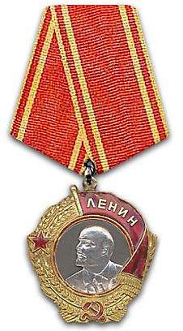
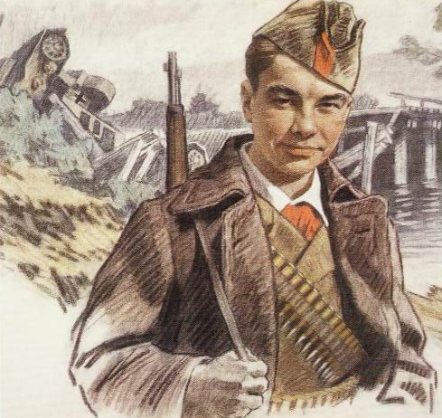
Вася Коробко
Черниговщина. Фронт подошел вплотную к селу Погорельцы. На окраине, прикрывая отход наших частей, оборону держала рота. Патроны бойцам подносил мальчик. Звали его Вася Коробко.
Ночь. К зданию школы, занятому фашистами, подкрадывается Вася.
Он пробирается в пионерскую комнату, выносит пионерское знамя и надежно прячет его.
Окраина села. Под мостом - Вася. Он вытаскивает железные скобы, подпиливает сваи, а на рассвете из укрытия наблюдает, как рушится мост под тяжестью фашистского БТРа. Партизаны убедились, что Васе можно доверять, и поручили ему серьезное дело: стать разведчиком в логове врага. В штабе фашистов он топит печи, колет дрова, а сам присматривается, запоминает, передает партизанам сведения. Каратели, задумавшие истребить партизан, заставили мальчика вести их в лес. Но Вася вывел гитлеровцев к засаде полицаев.
Гитлеровцы, в темноте приняв их за партизан, открыли бешеный огонь, перебили всех полицаев и сами понесли большие потери.
Вместе с партизанами Вася уничтожил девять эшелонов, сотни гитлеровцев. В одном из боев он был сражен вражеской пулей. Своего маленького героя, прожившего короткую, но такую яркую жизнь, Родина наградила орденами Ленина, Красного Знамени, Отечественной войны 1 степени, медалью "Партизану Отечественной войны" 1 степени.

Slide 22
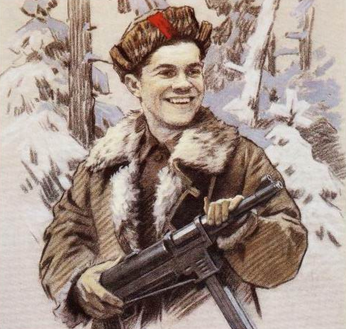
Саша Бородулин
Шла война. Над поселком, где жила Саша, надрывно гудели вражеские бомбардировщики. Родную землю топтал вражеский сапог. Не мог с этим мириться Саша Бородулин, пионер с горячим сердцем юного ленинца. Он решил бороться с фашистами. Раздобыл винтовку. Убив фашистского мотоциклиста, взял первый боевой трофей - настоящий немецкий автомат. День за днем вел он разведку. Не раз отправлялся на самые опасные задания. Немало уничтоженных машин и солдат было на его счету. За выполнение опасных заданий, за проявленное мужество, находчивость и смелость Саша Бородулин зимой 1941 года был награжден орденом Красного Знамени.
Каратели выследили партизан. Трое суток уходил от них отряд, дважды вырывался из окружения, но снова смыкалось вражеское кольцо. Тогда командир вызвал добровольцев - прикрыть отход отряда. Саша первым шагнул вперед. Пятеро приняли бой. Один за другим они погибали. Саша остался один. Еще можно было отойти - лес рядом, но отряду так дорога каждая минута, которая задержит врага, и Саша вел бой до конца. Он, позволив фашистам сомкнуть вокруг себя кольцо, выхватил гранату и взорвал их и себя. Саша Бородулин погиб, но память о нем жива. Память о героях вечна!

Slide 23
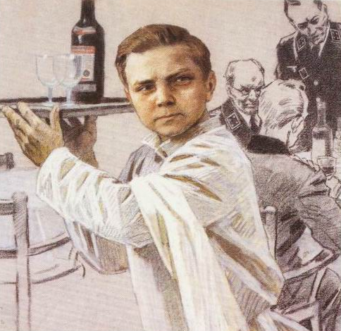
Витя Хоменко
Свой героический путь борьбы с фашистами пионер Витя Хоменко прошел в подпольной организации «Николаевский центр».
В школе по немецкому у Вити было «отлично", и подпольщики поручили пионеру устроится в офицерскую столовую. Он мыл посуду, случалось, обслуживал офицеров в зале и прислушивался к их разговорам. В пьяных спорах фашисты выбалтывали сведения, которые очень интересовали «Николаевский центр».
Быстрого, смышленого мальчишку офицеры стали посылать с поручениями, а вскоре и вовсе сделали посыльным при штабе. Им и в голову не могло прийти, что самые секретные пакеты первыми читали подпольщики на явке...
Вместе с Шурой Кобером Витя получил задание перейти линию фронта, чтобы установить связь с Москвой. В Москве, в штабе партизанского движения, они доложили обстановку и рассказали о том, что наблюдали в пути.
Вернувшись в Николаев, ребята доставили подпольщикам радиопередатчик, взрывчатку, оружие. И снова борьба без страха и колебания. 5 декабря 1942 года были схвачены фашистами и казнены десять подпольщиков. Среди них два мальчика – Шура Кобер и Витя Хоменко. Они жили героями и погибли как герои.
Орденом Отечественной войны 1 степени – посмертно – наградила Родина своего бесстрашного сына. Имя Вити Хоменко носит школа, в которой он учился.

Slide 24
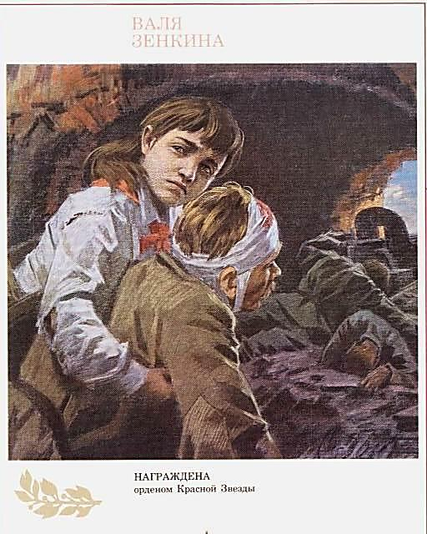
Валя Зенкина
Брестская крепость первой приняла на себя удар врага. Рвались бомбы, снаряды, рушились стены, гибли люди и в крепости, и в городе Бресте. С первых минут ушёл в бой Валин отец. Ушёл и не вернулся, погиб героем, как многие защитники Брестской крепости.
А Валю фашисты заставили под огнём пробираться в крепость, чтобы передать её защитникам требование сдаться в плен. Валя в крепость пробралась, рассказала о зверствах фашистов, объяснила, какие у них орудия, указала место их расположения и осталась помогать нашим бойцам. Она перевязывала раненых, собирала патроны и подносила их бойцам.
В крепости не хватало воды, её делили по глотку. Пить хотелось мучительно, но Валя снова и снова отказывалась от своего глотка: вода нужна раненым. Когда командование Брестской крепости приняло решение вывести детей и женщин из-под огня, переправить на другой берег реки Мухавец - иной возможности спасти их
жизнь не было, - маленькая санитарка Валя Зенкина просила оставить её с бойцами. Но приказ есть приказ, и тогда она поклялась продолжить борьбу с врагом до полной победы.
И Валя клятву сдержала. Разные испытания выпали на её долю. Но она выдержала. Выстояла. И свою борьбу продолжила уже в партизанском отряде. Воевала смело, наравне со взрослыми. За отвагу и мужество орденом Красной Звезды наградила Родина свою юную дочь.

Slide 25
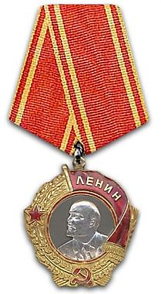
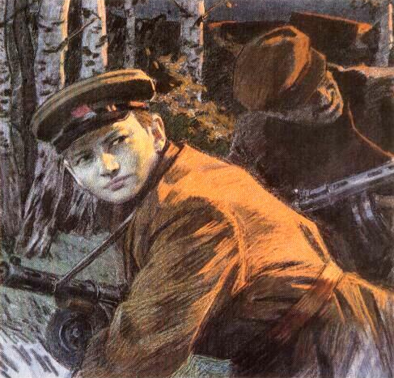
Володя Казначеев
1941 год... Весной закончил пятый класс. Осенью вступил в партизанский отряд.
Когда вместе с сестрой Аней он пришел к партизанам в Клетнянские леса, что на Брянщине, в отряде говорили: «Ну и пополнение!..» Правда, узнав, что они из Соловьяновки, дети Елены Кондратьевны Казначеевой, той, что пекла хлеб для партизан, шутить перестали (Елена Кондратьевна была убита фашистами).
В отряде была «партизанская школа». Там обучались будущие минеры, подрывники. Володя на «отлично» усвоил эту науку и вместе со старшими товарищами пустил под откос восемь эшелонов. Приходилось ему, и прикрывать отход группы, гранатами останавливая преследователей...
Он был связным; ходил нередко в Клетню, доставляя ценнейшие сведения; дождавшись темноты, расклеивал листовки. От операции к операции становился опытнее, искуснее.
За голову партизана Казначеева фашисты назначили награду, даже не подозревая, что отважный их противник – совсем еще мальчик. Он сражался рядом со взрослыми до того самого дня, пока родной край не был освобожден от фашистской нечисти, и по праву разделил со взрослыми славу героя – свободителя родной земли. Володя Казначеев награжден орденом Ленина, медалью «Партизану Отечественной войны» 1 степени.

Slide 26
Надя Богданова
Её дважды казнили гитлеровцы, и боевые друзья долгие годы считали Надю погибшей. Ей даже памятник поставили.
В это трудно поверить, но, когда она стала разведчицей в партизанском отряде "дяди Вани" Дьячкова, ей не было ещё и десяти лет. Маленькая, худенькая, она, прикидываясь нищенкой, бродила среди фашистов, всё подмечая, всё запоминая, и приносила в отряд ценнейшие сведения. А потом вместе с бойцами-партизанами взрывала фашистский штаб, пускала под откос эшелон с военным снаряжением, минировала объекты.
Первый раз её схватили, когда вместе с Ваней Звонцовым вывесила она 7 ноября 1941 года красный флаг в оккупированном врагом Витебске. Били шомполами, пытали, а когда привели ко рву - расстреливать, сил у неё уже не оставалось - упала в ров, на мгновение, опередив пулю. Ваня погиб, а Надю партизаны нашли во рву живой...
Второй раз её схватили в конце 43-го. И снова пытки: её обливали на морозе ледяной водой, выжигали на спине пятиконечную звезду. Считая разведчицу мёртвой, гитлеровцы, когда партизаны атаковали Карасево, бросили её. Выходили её, парализованную и почти слепую, местные жители. После войны в Одессе академик В.П.Филатов вернул Наде зрение.
Спустя 15 лет услышала она по радио, как начальник разведки 6-го отряда Слесаренко - её командир - говорил, что никогда не забудут бойцы своих погибших товарищей, и назвал среди них Надю Богданову, которая ему, раненому, спасла жизнь...
Только тогда и объявилась она, только тогда и узнали люди, работавшие с нею вместе, о том, какой удивительной судьбы человек она, Надя Богданова, награждённая орденами Красного Знамени, Отечественной войны 1 степени, медалями.

Slide 27
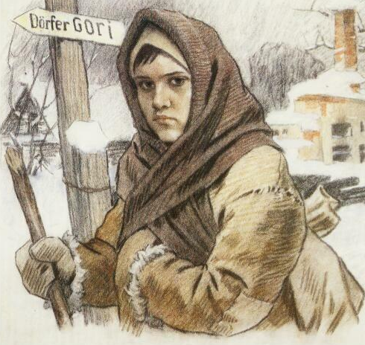
Нина Куковерова
Каждое лето Нину и её младших братишку и сестрёнку мама вывозила из Ленинграда в деревню Нечеперть, где чистый воздух, мягкая трава, где мёд и парное молоко... Грохот, взрывы, пламя и дым обрушились на этот тихий край в четырнадцатое лето пионерки Нины Куковеровой. Война! С первых дней прихода фашистов Нина стала партизанской разведчицей. Всё, что видела вокруг, запоминала, сообщала в отряд.
В деревне горы расположился карательный отряд, все подступы перекрыты, даже самым опытным разведчикам не пробраться. Вызвалась пойти Нина. Полтора десятка километров шла она заснеженной равниной, полем. Не обращали внимания фашисты на продрогшую, усталую девочку с торбой, а от её внимания ничто не укрылось - ни штаб, ни склад горючего, ни расположение часовых. И когда ночью партизанский отряд выступил в поход, Нина шла рядом с командиром как разведчица, как проводник. Взлетели в ту ночь на воздух фашистские склады, вспыхнул штаб, пали каратели, сражённые яростным огнём.
Не раз ещё ходила на боевые задания Нина - пионерка, награждённая медалью "Партизану Отечественной войны" 1 степени.
Юная героиня погибла. Но память о дочери России жива. Посмертно она награждена орденом Отечественной войны 1 степени. Нина Куковерова навечно зачислена в состав своей пионерской дружины.

Slide 28
Аркадий Каманин
Он мечтал о небе, когда был ещё совсем мальчишкой. Отец Аркадия, Николай Петрович Каманин, лётчик, участвовал в спасении челюскинцев, за что получил звание Героя Советского Союза. А ещё всегда рядом друг отца, Михаил Васильевич Водопьянов. Было отчего загореться сердцу мальчугана. Но в воздух его не пускали, говорили: подрасти.
Когда началась война, он пошёл работать на авиационный завод, потом на аэродром использовался любым случаем, чтобы подняться в небо. Опытные пилоты, пусть всего на несколько минут, случалось, доверяли ему вести самолёт. Однажды вражеской пулей было разбито стекло кабины. Лётчика ослепило. Теряя сознание, он успел передать Аркадию управление, и мальчик посадил самолёт на свой аэродром.
После этого Аркадию разрешили всерьёз учиться лётному делу, и вскоре он начал летать самостоятельно.
Однажды с высоты юный пилот увидел наш самолёт, подбитый фашистами. Под сильнейшим миномётным огнём Аркадий приземлился, перенёс лётчика в свой самолёт, поднялся в воздух и вернулся к своим. На его груди засиял орден Красной Звезды. За участие в боях с врагом Аркадий был награждён вторым орденом Красной Звезды. К тому времени он стал уже опытным пилотом, хотя было ему пятнадцать лет.
До самой победы сражался Аркадий Каманин с фашистами. Юный герой о небе мечтал и небо покорил!

Slide 29
Список пионеров – героев Великой Отечественной войны
Аксён Тимонин
Алёша Кузнецов
Альберт Купша
Аркадий Каманин
Валерий Волков
Валя Зенкина
Валя Котик
Ваня Андрианов
Ваня Васильченко
Вася Коробко
Вася Шишковский
Витя Коваленко
Витя Коробков
Витя Хоменко
Володя Дубинин
Володя Казначеев
Володя Колядов
Володя Саморуха
Володя Щербацевич
Галя Комлева
Гриша Акопян
Зина Портнова
Камилия Шага
Киря Баев
Коля Мяготин
Коля Рыжов
Костя Кравчук
Лара Михеенко
Лёня Анкинович
Лёня Голиков
Лида Вашкевич
Лида Матвеева
Люся Герасименко
Марат Казей
Мария Мухина
Маркс Кротов
Миша Гаврилов
Надя Богданова
Нина Куковерова
Нина Сагайдак
Павлик Морозов
Павлуша Андреев
Пётр Зайченко
Муся Пинкензон
Саша Бородулин
Саша Ковалёв
Саша Колесников
Толя Шумов
Шура Кобер
Шура Ефремов
Юта Бондаровская

